Slide 1
Les fonds thématiques
Août 2021

Slide 2
01
Contexte
02
Les nouveaux fonds thématiques
03
Le dispositif d’accompagnement
04
Annexes

Slide 3
01
Contexte

Slide 4



Investir dans des fonds thématiques pour miser sur le monde de demain
  Le monde d’aujourd’hui n’a plus rien à voir avec celui d’il y a 10 ans, et si les changements apportés par la révolution numériques ont déjà transformé nos vies, nous n’en sommes qu’au début. En effet, en se projetant dans 10 ou 20 ans, plusieurs grandes tendances d’investissement se profilent.
  Appelées megatendances ou megatrends, elles sont prévisibles et pérennes. Ces mégatendances créent de nouvelles opportunités d’investissement de long terme, pour tirer parti de segments de marché en croissance structurelle et attendus comme durablement supérieurs à la croissance de l’économie mondiale.
  Les fonds thématiques cherchent ainsi capter des tendances structurelles de long terme, comme les grands changements économiques, sociaux ou démographiques qui transforment le monde et créent une multitude d’opportunités d’investissement.
  Nous assistons dans le même temps à un intérêt croissant des investisseurs pour la gestion thématique, des stratégies d’investissement simples, centrées sur les enjeux de long terme, des stratégies qui permettent d’avoir une « histoire » à raconter, et lisibles du point de vue de l’investisseur.
  Nous identifions ainsi 3 mégatendances et leurs corollaires en matière de thématiques d’investissement :
  NIMI et ses affiliés proposent des solutions qui visent à profiter de ces potentiels de croissance
Digitalisation, robotique, e-commerce, réseaux sociaux, infrastructures
Consommation, urbanisation, sport et santé, pays émergents, Millennials & Seniors
    Transition énergétique
Les analyses et les opinions mentionnées dans le présent document représentent le point de vue de l’auteur référencé. Elles sont émises à la date indiquée, sont susceptibles de changer et ne sauraient être interprétées comme possédant une quelconque valeur contractuelle.

Slide 5
Un univers d’investissement qui évolue
Pour élargir l’univers d’investissement des portefeuilles modèles notamment, pour aller chercher d’autres sources de diversification et de performance
Pour répondre au contexte réglementaire actuel, et aux mesures cherchant à promouvoir la transformation durable des entreprises, notamment au travers de la Loi Pacte et du PERI
Mars 2020
Septembre-octobre 2020
Octobre 2021
Janvier 2020
Mai 2020
Mise en marché de 4 fonds entrants dans les nouveaux portefeuilles modèles (hausse de 10 points d’actifs risqués)
Mise en marché du fonds MIROVA WOMEN LEADERS EQUITY FUND à l’occasion de la journée de la femme
Mise en marché des 16 fonds restants pour compléter la Sélection ISR / ESG des CAISSES D’EPARGNE
Lancement du PERI
2 Semaines de la finance solidaire
Lancement 5 FONDS THEMATIQUES
SANTE & BIEN-ETRE
SPORT
TECHNOLOGIES
MIXTE ELIGIBLE PEA LABELLISE ISR
MIXTE GLOBAL LABELLISE ISR
+ Extension d’un fonds CONSOMMATION
Dès octobre 2021 :
Des fonds thématiques qui viennent enrichir cette gamme car :
1 fonds Santé/Bien-Etre et 1 fonds Sport qui répondent à nos ambitions stratégiques
2 fonds mixtes qui nous permettent de compléter l’univers pour les portefeuilles modèles sur cette classe d’actifs, et enrichir l’offre de fonds mixtes labellisés ISR, actuellement peu représentée
1 fonds Technologie, ex-Ecureuil Techno, déjà connu des établissements (il ne s’agit pas véritablement d’une mise en marché mais d’une extension qui résulte d’une fusion
1 fonds Consommation (extension d’un fonds historique et bien connu sur le segment Grand Public)
Cet enrichissement nous permet de répondre à la quête de sens de nos clients et de répondre à des tendances de marché de long terme

Slide 6
02
Les nouveaux fonds thématiques

Slide 7


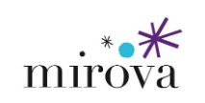







Les nouveaux fonds thématiques
Code ISIN | Fonds | Part
LU2310057141 | DNCA Global Sport Equity | R
FR0013333838 | Dorval Global Convictions Patrimoine | R/C
LU1911611140 | Mirova Europe Sustainable Economy fund | R
LU2326558017 | Thematics Wellness Fund | H/R
LU2217652812 | DNCA Invest Global New World | A2 EUR
FR0010058529 | Thematics AAA Consumer | R/C
4 sociétés de gestion affiliées de NIMI
Des thématiques porteuses
Des classes d’actifs actions et mixtes
Santé/Bien-Être
Consommation
Sport
ESG – Environnemental, Social et Gouvernance
Cette illustration reflète la construction des portefeuilles en juillet 2021, elle ne constitue pas un engagement contractuel. Les gérants se réservent la possibilité de modifier les informations présentées à tout moment et sans préavis, dans les limites prévues dans les prospectus. L’intégration des facteurs ESG renvoie à l’inclusion des questions ESG dans l’analyse et les décisions d’investissement. L’approche de l’intégration ESG varie en fonction des fonds. L’intégration des facteurs ESG n’implique pas nécessairement que les véhicules de placement cherchent également à générer un impact ESG positif.

Slide 8

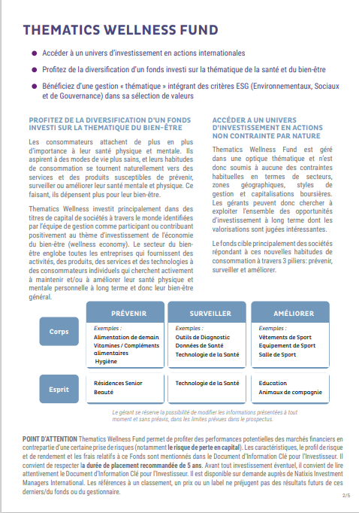
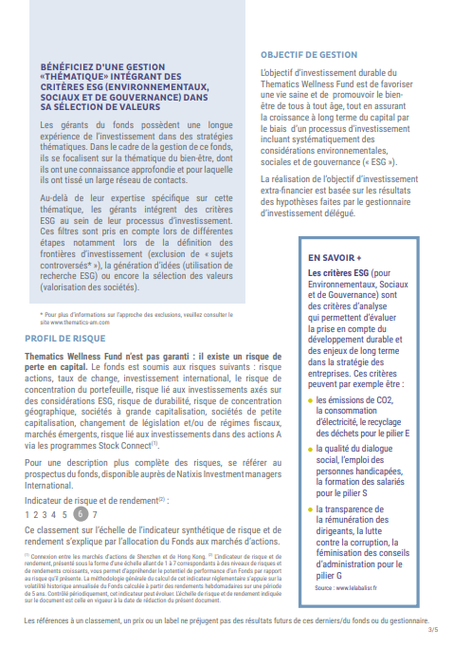
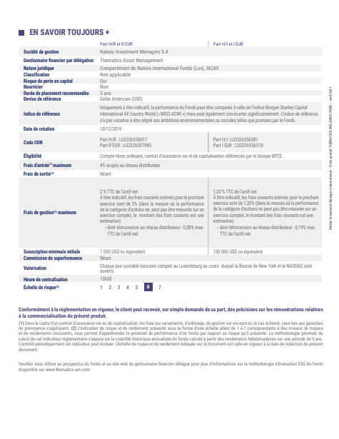
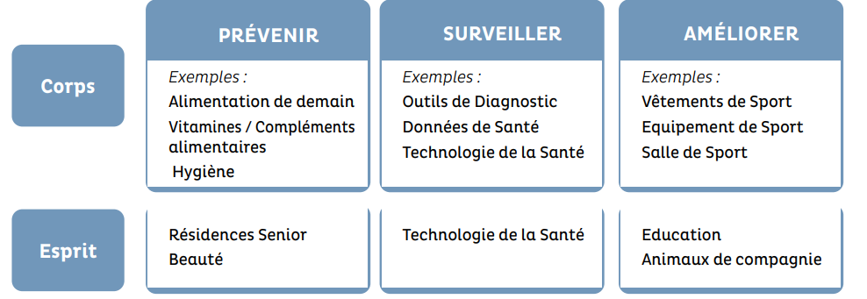
Les nouveaux fonds thématiques
Thematics Wellness Fund
Un univers d’investissement actions internationales.
Un fonds investi sur la thématique de la santé et du bien-être
Une gestion qui intègre des critères ESG
  Une gestion thématique qui intègre des critères environnementaux, sociaux et de gouvernance strictes. Au-delà de leur expertise spécifique sur cette thématique, les gérants intègrent des critères ESG au sein de leur processus l’investissement. Ces filtres sont pris en compte lors de différentes étapes notamment lors de la définition des frontières d’investissement (exclusion de « sujets controversés* »), la génération d’idées (utilisation de recherche ESG) ou encore la sélection des valeurs (valorisation des sociétés).
  * Pour plus d'informations sur l'approche des exclusions, veuillez consulter le site Web suivant: www.thematics-am.com.
  Le fonds cible des entreprises identifiées comme participant ou contribuant positivement au thème d’investissement de l’économie du bien-être (wellness economy). Le secteur du bien-être englobe toutes les entreprises qui fournissent des activités, des produits, des services et des technologies à des consommateurs individuels qui cherchent activement à maintenir et/ou à améliorer leur santé physique et mentale personnelle à long terme et donc leur bien-être général.
Veuillez-vous référer aux prospectus et au site internet du gérant financier pour plus d'informations sur la méthodologie d'évaluation ESG du Fonds. Cette illustration reflète la construction des portefeuilles en juillet 2021, elle ne constitue pas un engagement contractuel. Les gérants se réservent la possibilité de modifier les informations présentées à tout moment et sans préavis, dans les limites prévues dans les prospectus.

Slide 9

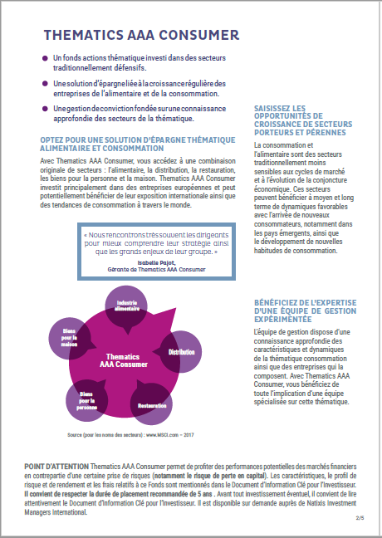
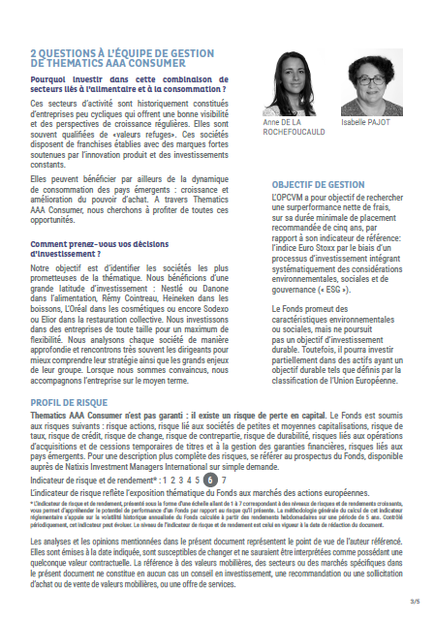
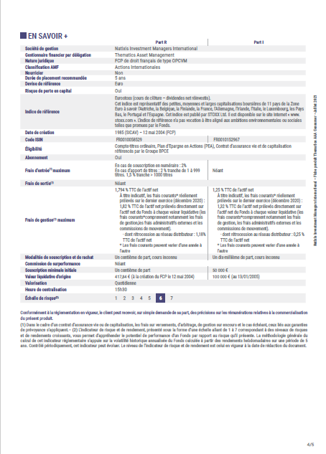
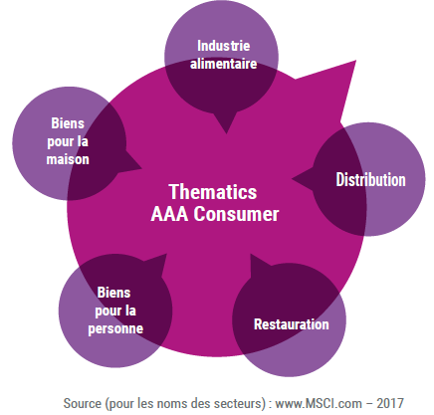
Les nouveaux fonds thématiques
Thematics AAA Consumer
Un fonds actions thématique investi dans des secteurs traditionnellement défensifs
Une solution d’épargne liée à la croissance régulière des entreprises de l’alimentaire et de la consommation
Un gestion de conviction fondée sur une connaissance approfondie des secteurs de la thématique
Le fonds cible une combinaison originale de secteurs : l’alimentaire, la distribution, la restauration, les biens pour la personne et la maison.
La consommation et l’alimentaire sont des secteurs traditionnellement moins
sensibles aux cycles de marché et à l’évolution de la conjoncture économique. Ces secteurs peuvent bénéficier à moyen et long terme de dynamiques favorables avec l’arrivée de nouveaux consommateurs, notamment dans les pays émergents, ainsi que le développement de nouvelles habitudes de consommation.
Thematics AAA Consumer investit principalement dans des entreprises européennes et peut ainsi potentiellement bénéficier de leur exposition internationale ainsi que des tendances de consommation à travers le monde.

Slide 10
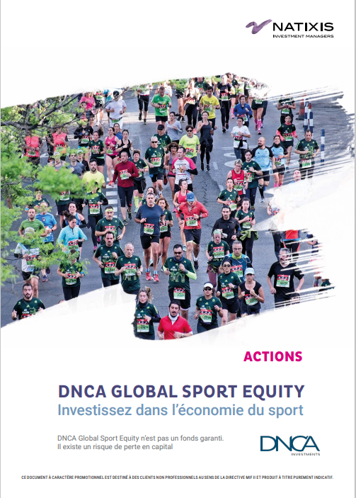
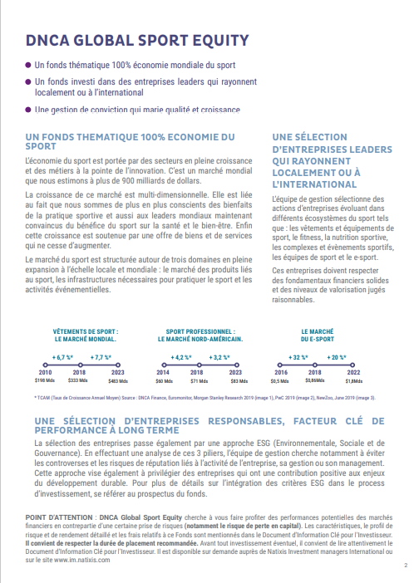
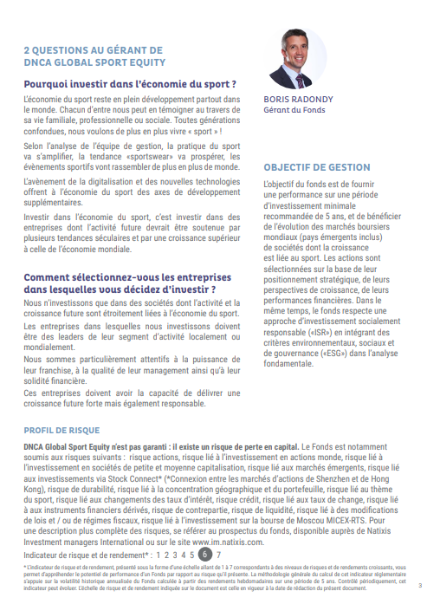
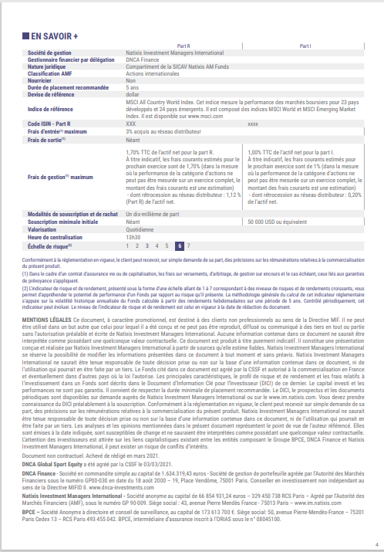
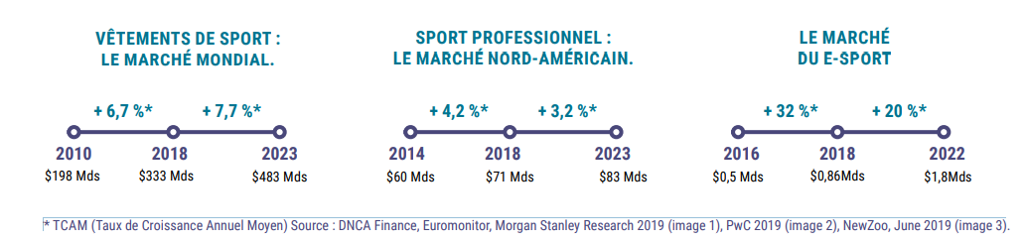
Les nouveaux fonds thématiques
DNCA Global Sport Equity
Un fonds thématique investi sur les marchés d’actions internationaux (pays émergents inclus) de sociétés dont la croissance est liée au sport.
Un fonds investi dans des entreprises considérées comme leaders par la société de gestion qui rayonnent localement ou à l’international.
Une gestion de conviction qui marie qualité et croissance.
  Le fonds cible des entreprises dont l’activité et la croissance future sont étroitement liés à l’économie du sport. La croissance de ce marché est multi-dimensionnelle. Elle est liée au fait que nous sommes de plus en plus conscients des bienfaits de la pratique sportive et aussi aux leaders mondiaux maintenant convaincus du bénéfice du sport sur la santé et le bien-être. Cette croissance est soutenue par une offre de biens et de services qui ne cesse d’augmenter.
  Les entreprises ciblées obéissent à des critères environnementaux, sociaux et de gouvernance strictes. En effectuant une analyse de ces 3 piliers, l’équipe de gestion cherche notamment à éviter les controverses et les risques de réputation liés à l’activité de l’entreprise, sa gestion ou son management.
  Cette approche vise également à privilégier des entreprises qui ont une contribution positive aux enjeux du développement durable.
Veuillez-vous référer aux prospectus et au site internet du gérant financier pour plus d'informations sur la méthodologie d'évaluation ESG du Fonds.

Slide 11


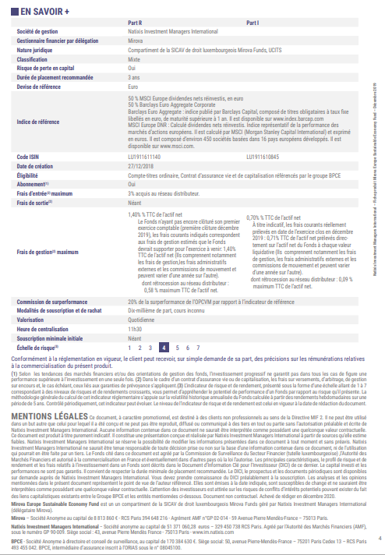
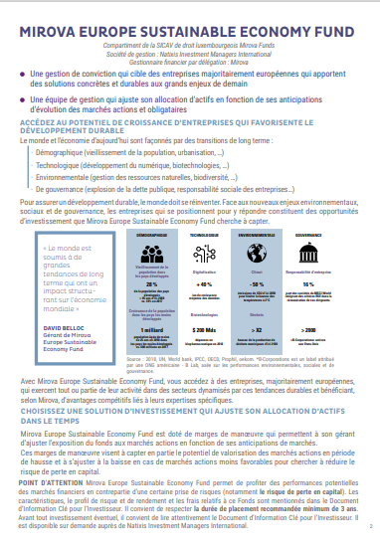
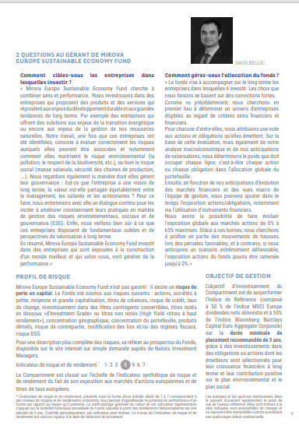
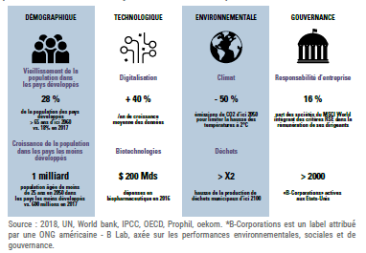
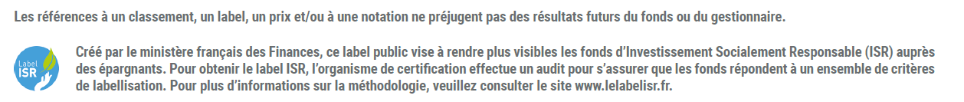
Les nouveaux fonds thématiques
Mirova Europe Sustainable Economy Fund
(Un fonds qui vient alimenter l’univers sous représenté des OPC mixtes labelisés ISR)
Un fonds multi-classes d’actifs socialement responsable
Face aux nouveaux enjeux environnementaux, sociaux et de gouvernance, les entreprises qui se positionnent pour y répondre constituent des opportunités d’investissement que le fonds cherche à capter.
  Un fonds diversifié investi dans des actions de sociétés du monde entier qui développent des produits ou des services destinés à répondre aux principaux enjeux durables :
  Energie,
  Mobilité,
  Construction et urbanisme,
  Gestion des ressources naturelles,
  Consommation,
  Santé,
  Informatique,
  Finance
Veuillez-vous référer aux prospectus et au site internet du gérant financier pour plus d'informations sur la méthodologie d'évaluation ESG du Fonds.

Slide 12

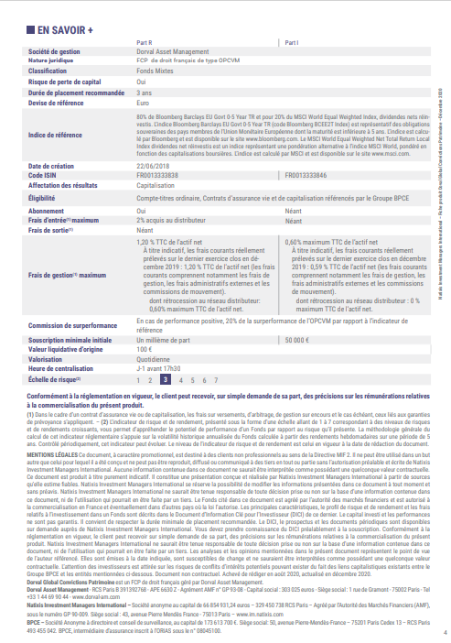
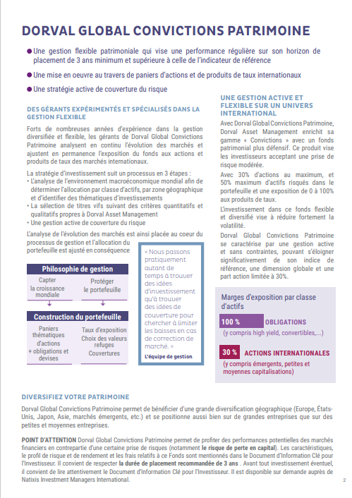
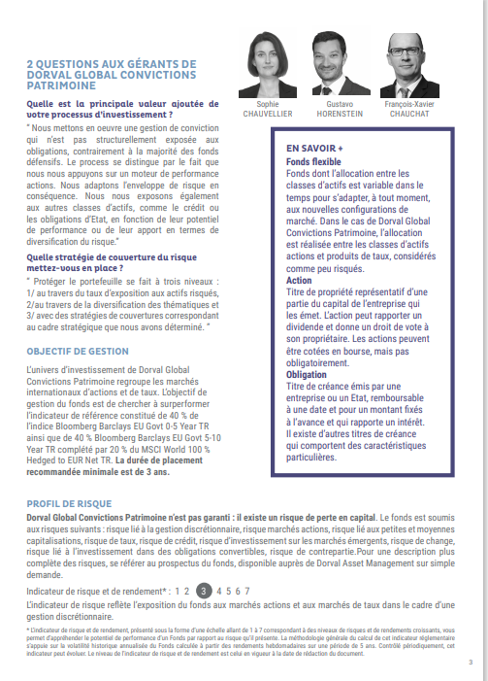
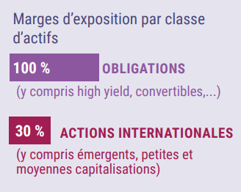
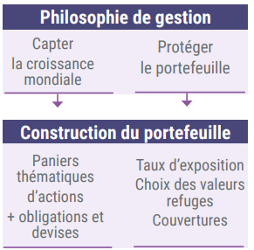
Les nouveaux fonds thématiques
Dorval Global Convictions Patrimoine
(Un fonds qui vient alimenter l’univers sous représenté des OPC mixtes labelisés ISR)
Une gestion flexible patrimoniale qui vise à capter de la performance sur son horizon de placement de 3 ans minimum
Une mise en œuvre au travers de paniers d’actions thématiques et de produits de taux internationaux
Un fonds labelisé ISR
  Le fonds dispose de marges de manœuvre : Les gérants ont la possibilité d’ajuster l’allocation en fonction de leurs anticipations des marché, jusqu’à 100% en obligations et jusqu'à 30% maximum en actions internationales. Ces marges de manœuvre visent à capter en partie le potentiel de valorisation des marchés actions en période de hausse et à s’ajuster à la baisse en cas de marchés actions moins favorables.

Slide 13

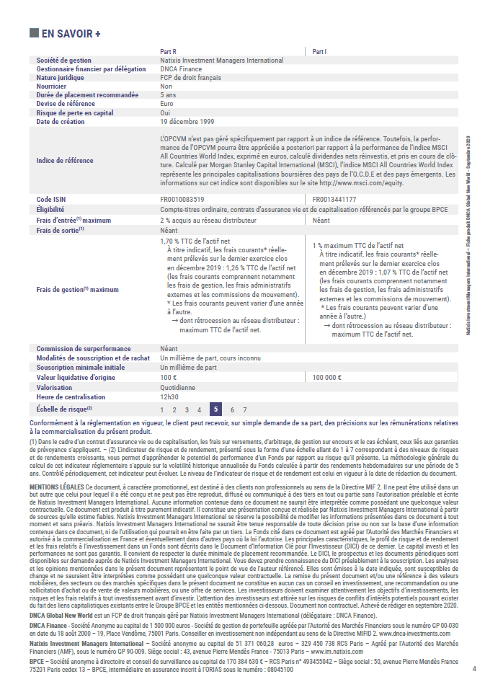
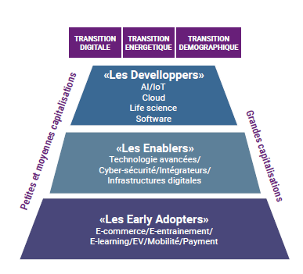
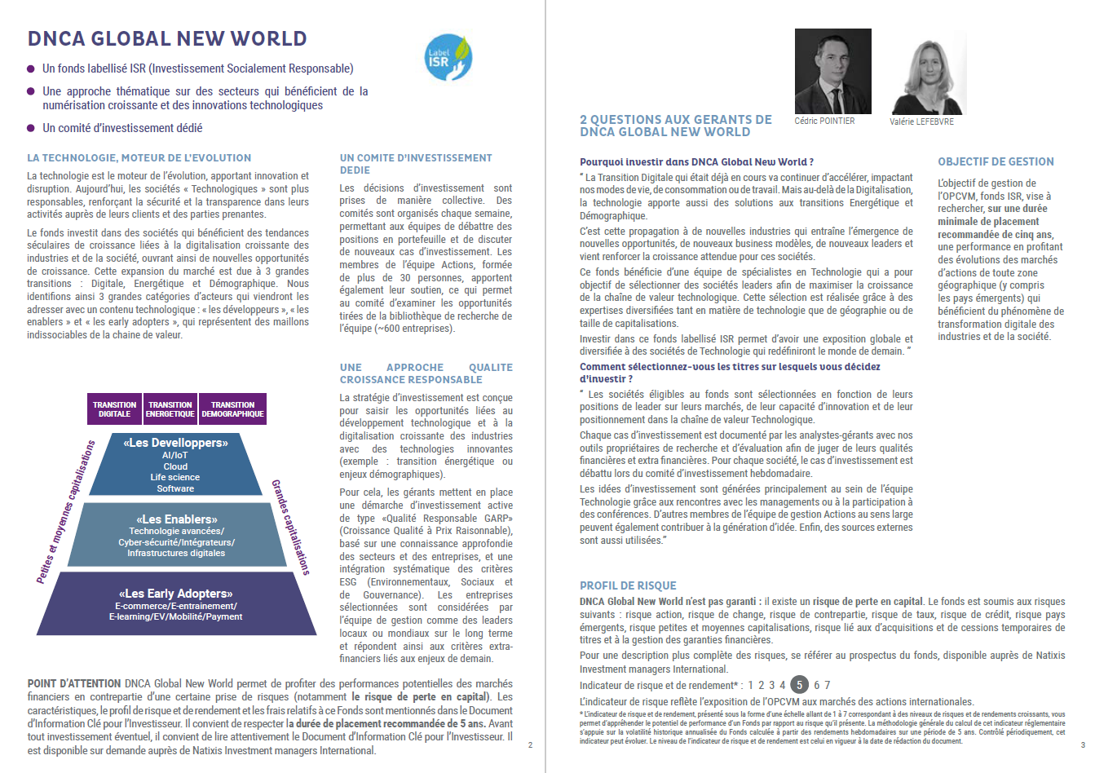
Les nouveaux fonds thématiques
DNCA Invest Global New World
La technologie : moteur de l’évolution
Une stratégie d’investissement conçue pour saisir les opportunités liées au développement technologique et à la digitalisation croissante des industries avec des technologies innovantes (exemple : transition énergétique ou enjeux démographiques).
Un fonds qui investit dans des sociétés qui sont des leaders locaux ou mondiaux sur le secteur des Technologies.
  Un fonds actions internationales qui vise à tirer parti des tendances séculaires de croissance liées à la digitalisation croissante des industries. De nombreux facteurs viennent modifier les tendances de consommation : digitalisation, nouvelles générations de consommateurs et nouveaux modes de consommation…
  De nouvelles opportunités de croissance. Cette expansion du marché est due à 3 grandes transitions : Digitale, Energétique et Démographique. Nous identifions ainsi 3 grandes catégories d’acteurs qui viendront les adresser avec un contenu technologique : « les développeurs », « les enablers » et « les early adopters ».
Remarque : Le fonds porte déjà des encours réseaux car anciennement commercialisé dans le réseau CE sous le nom d’Ecureuil Technologie.

Slide 14
03
Le dispositif d’accompagnement

Slide 15
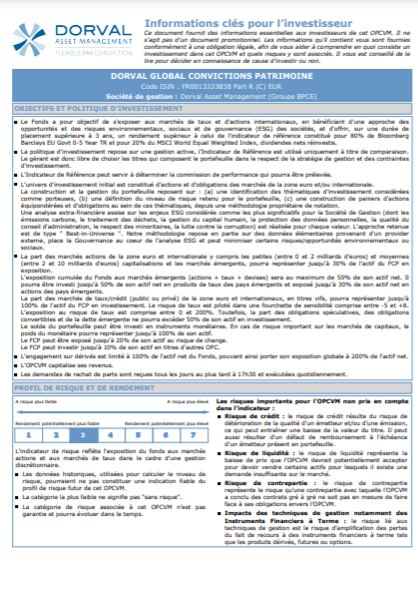


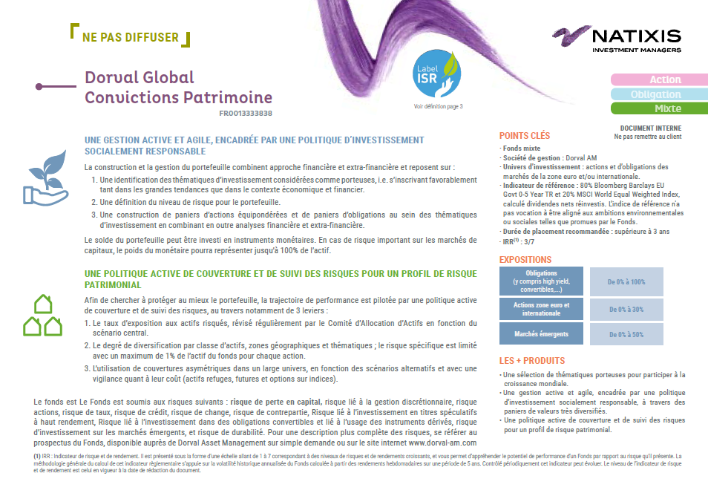
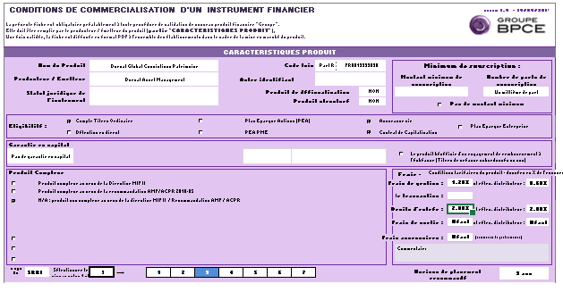
Le dispositif d’accompagnement 1/3
Documentation relative à la mise en marché
Documents internes : Fiches de conditions de commercialisation
Documents clients :
  Documents réglementaires (DIC/DICI, Prospectus)
  Fiche produit
  Webex NIMI avec intervention des affiliés
  Mise à disposition prochaine de vidéos « Comprendre le fonds en 2 min »
  Fiche produit fonds
Disponibles sur : https://espacedefi.fr/

Slide 16



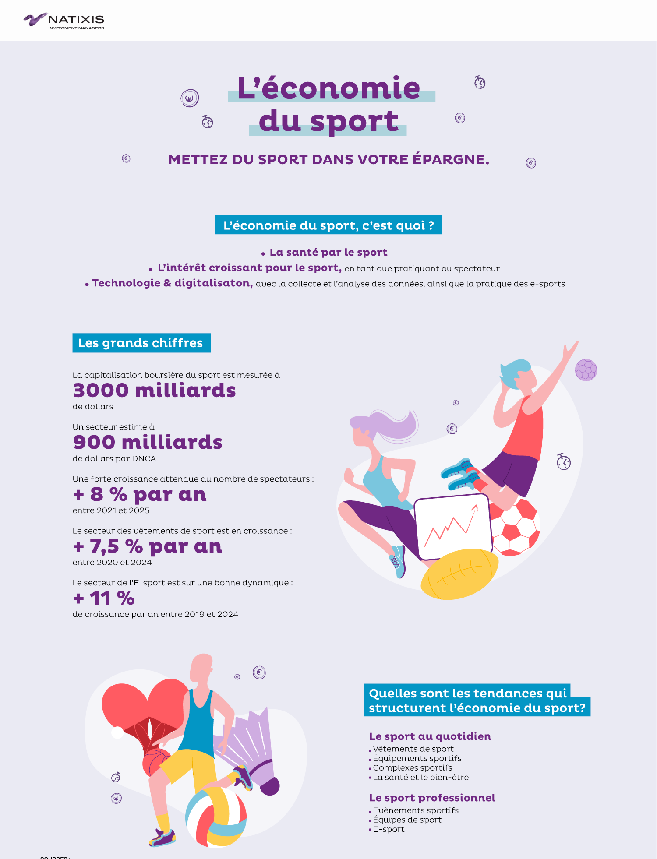
Le dispositif d’accompagnement 2/3
Documentation relative à la mise en marché
Focus fonds Sport et Bien-être, et leur thématique
Des infographies pour expliquer ce qu’est l’économie du Sport et du Bien-être, à l’aide de chiffres
Des interviews des gérants pour expliquer l’économie de ces thèmes d’investissement
Des Quiz pour mobiliser les conseillers sur ces nouvelles thématiques d’investissement
Des Podcasts
dédiés
+
Les éléments incontournables et habituels
Les Kits de bannières spécifiques (portails commerciaux BP et CE),
Les pages produits & pages de performances (portails commerciaux BP et CE),
L’intégration de ces nouveaux fonds dans les sélections dédiées (portails commerciaux BP et CE),
L’intégration de ces mêmes fonds dans les pages pédagogiques et thématiques NIMI

Slide 17








Le dispositif d’accompagnement 3/3
Documentation relative à la mise en marché
Focus fonds Sport et Bien-être, et leur thématique
Contenus exclusifs
sur le site
+
Contenus pédagogiques
sur l’économie du sport
Diffusion de contenus et messages
Dédiés sur nos réseaux sociaux
Site internet : www.caisse-epargne.fr
Diffusion sur les sites, magazines, newsletters CE et BP, Lettres Infos Finance, SOFI/DEFI, etc.

Slide 18
04
Annexes

Slide 19


Accès à la documentation réglementaire et commerciale
Thematics Wellness Fund
Thematics AAA Consumer
Prospectus
Prospectus
DICI
DICI
Fiche produit
Fiche produit
IRR* : 6/7
IRR* : 6/7
* L’indicateur de risque et de rendement, présenté sous la forme d’une échelle allant de 1 à 7 correspondant à des niveaux de risques et de rendements croissants, vous
permet d’appréhender le potentiel de performance d’un Fonds par rapport au risque qu’il présente. La méthodologie générale du calcul de cet indicateur réglementaire
s’appuie sur la volatilité historique annualisée du Fonds calculée à partir des rendements hebdomadaires sur une période de 5 ans. Contrôlé périodiquement, cet indicateur peut évoluer. Le niveau de l’indicateur de risque et de rendement est celui en vigueur à la date de rédaction du document.
Les risques des fonds sont décrits en pages suivantes. Pour plus d’information sur ces fonds, nous vous invitons à vous référer au prospectus des fonds et aux DICI (Document d’Information Clé pour l’Investisseur) disponibles sur le site du gestionnaire (cf. mentions légales).

Slide 20


Accès à la documentation réglementaire et commerciale
Mirova Europe Sustainable Economy Fund
Dorval Global Convictions Patrimoine
Prospectus
Prospectus
DICI
DICI
Fiche produit
Fiche produit
IRR* : 4/7
IRR* : 3/7
* L’indicateur de risque et de rendement, présenté sous la forme d’une échelle allant de 1 à 7 correspondant à des niveaux de risques et de rendements croissants, vous
permet d’appréhender le potentiel de performance d’un Fonds par rapport au risque qu’il présente. La méthodologie générale du calcul de cet indicateur réglementaire
s’appuie sur la volatilité historique annualisée du Fonds calculée à partir des rendements hebdomadaires sur une période de 5 ans. Contrôlé périodiquement, cet indicateur peut évoluer. Le niveau de l’indicateur de risque et de rendement est celui en vigueur à la date de rédaction du document.
Les risques des fonds sont décrits en pages suivantes. Pour plus d’information sur ces fonds, nous vous invitons à vous référer au prospectus des fonds et aux DICI (Document d’Information Clé pour l’Investisseur) disponibles sur le site du gestionnaire (cf. mentions légales).

Slide 21


Accès à la documentation réglementaire et commerciale
DNCA Invest Global New World
DNCA Global Sport Equity
Prospectus
Prospectus
DICI
DICI
Fiche produit
Fiche produit
IRR* : 6/7
IRR* : 6/7
* L’indicateur de risque et de rendement, présenté sous la forme d’une échelle allant de 1 à 7 correspondant à des niveaux de risques et de rendements croissants, vous
permet d’appréhender le potentiel de performance d’un Fonds par rapport au risque qu’il présente. La méthodologie générale du calcul de cet indicateur réglementaire
s’appuie sur la volatilité historique annualisée du Fonds calculée à partir des rendements hebdomadaires sur une période de 5 ans. Contrôlé périodiquement, cet indicateur peut évoluer. Le niveau de l’indicateur de risque et de rendement est celui en vigueur à la date de rédaction du document.
Les risques des fonds sont décrits en pages suivantes. Pour plus d’information sur ces fonds, nous vous invitons à vous référer au prospectus des fonds et aux DICI (Document d’Information Clé pour l’Investisseur) disponibles sur le site du gestionnaire (cf. mentions légales).

Slide 22
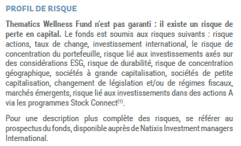
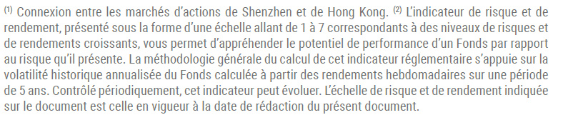
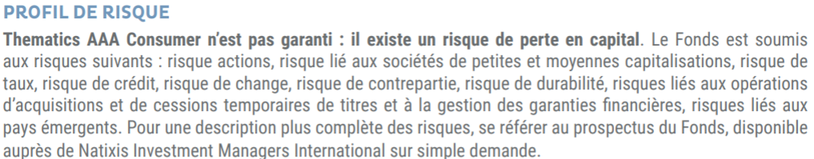
Risques des fonds présentés

Slide 23
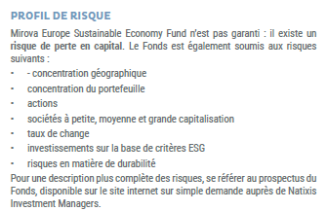
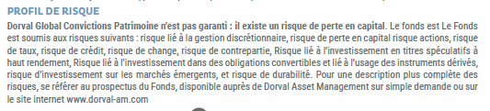
Risques des fonds présentés

Slide 24
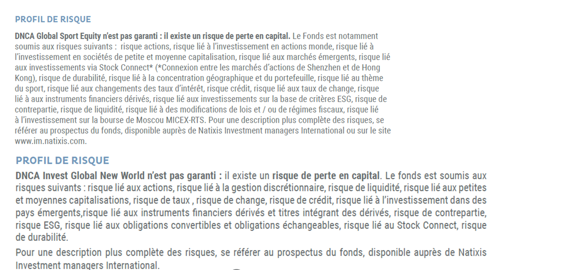
Risques des fonds présentés

Slide 25
Ce document est destiné exclusivement aux conseillers des caisses et des banques du réseau BPCE. Il ne peut être utilisé dans un but autre que celui pour lequel il a été conçu et ne peut pas être reproduit, diffusé ou communiqué à des tiers, notamment aux clients finaux des caisses et banques du réseau BPCE, en tout ou partie. Aucune information contenue dans ce document ne saurait être interprétée comme possédant une quelconque valeur contractuelle.
Le présent document est fourni à titre purement indicatif par Natixis Investment Managers International - Société de gestion de portefeuille agréée par l’Autorité des Marchés Financiers sous le n° GP 90-009, société anonyme immatriculée au RCS de Paris sous le numéro 329 450 738. Siège social : 43 avenue Pierre Mendès France, 75013 Paris. Il constitue une présentation conçue et réalisée par Natixis Investment Managers International à partir de sources qu’elle estime fiables. Natixis Investment Managers International se réserve la possibilité de modifier les informations présentées dans ce document à tout moment et sans préavis.
L’intégration des facteurs ESG renvoie à l’inclusion des questions ESG dans l’analyse et les décisions d’investissement. L’approche de l’intégration ESG varie en fonction des fonds. L’intégration des facteurs ESG n’implique pas nécessairement que les véhicules de placement cherchent également à générer un impact ESG positif
La remise du présent document et/ou une référence à des valeurs mobilières, des secteurs ou des marchés spécifiques dans le présent document ne constitue en aucun cas un conseil en investissement, une recommandation ou une sollicitation d’achat ou de vente de valeurs mobilières, ou une offre de services. Les investisseurs doivent examiner attentivement les objectifs d’investissements, les risques et les frais relatifs à tout investissement avant d’investir. Les analyses et les opinions mentionnées dans le présent document représentent le point de vue de (des) l'auteur (s) référencé(s). Elles sont émises à la date indiquée, sont susceptibles de changer et ne sauraient être interprétées comme possédant une quelconque valeur contractuelle.
Les fonds cités dans ce document ont reçu l’agrément de l’Autorité des Marchés Financiers ou de la CSSF (autorité de tutelle luxembourgeoise) et sont autorisés à la commercialisation en France ou éventuellement dans d’autres pays où la loi l’autorise. Les risques et les frais relatifs à l’investissement dans un fonds sont décrits dans le prospectus de ce dernier. Le prospectus, Document d’Information Clé pour l’Investisseur (DICI) et les documents périodiques sont disponibles sur demande auprès de la société de gestion. Natixis Investment Managers International ne saurait être tenue responsable de toute décision prise ou non sur la base d’une information contenue dans ce document, ni de l’utilisation qui pourrait en être faite par un tiers. Document non contractuel, Achevé de rédiger en juillet 2021.
L’attention des investisseurs est attirée sur les liens capitalistiques existant entre les entités composant le Groupe BPCE et les entités mentionnées ci-dessous], il peut exister un risque de conflits d’intérêts.
DNCA Finance – Société de gestion de portefeuilles agréée par l’Autorité des Marchés Financiers sous le numéro GP 00-030 en date du 18 août 2000. 19, place Vendôme - 75001 Paris. Conseiller en investissement non indépendant au sens de la Directive MIFID II.
Dorval Asset Management – Société Anonyme au capital de 302 095 € – RCS - Paris B 391 392 768 – Agrément AMF GP 93-08 - 1, rue de Gramont – 75002 Paris
Mirova – Société Anonyme - RCS Paris 394 648 216 - Agrément AMF n°GP 02-014 – 59 Avenue Pierre Mendès-France – 75013 Paris. Mirova est une société de gestion, affiliée de Natixis Investment Managers International.
Natixis Investment Managers International – Société anonyme au capital de 51 371 060,28 euros – 329 450 738 RCS Paris - Agréé par l’Autorité des Marchés Financiers (AMF), sous le numéro GP 90-009.- Siège social : 43, avenue Pierre Mendès France - 75013 Paris - www.im.natixis.com
Natixis Investment Managers S.A. Filiale de Natixis Investment Managers. Société anonyme au capital de 14 000 000 €. Immatriculée au Registre de Commerce et des Sociétés de Luxembourg sous le numéro B 115843. Société de gestion autorisée au Luxembourg par la Commission de Surveillance du Secteur Financier. 2, rue Jean Monnet, L‐2180 Luxembourg, Grand‐Duché de Luxembourg.
Thematics Asset Management – Société par actions simplifiée au capital de 191 869 euros - 843 939 992 RCS Paris - Agréé par l’Autorité des Marchés Financiers (AMF), sous le numéro GP 19000027. Siège social: 43, avenue Pierre Mendès France 75013 Paris
BPCE - Société Anonyme à directoire et conseil de surveillance, au capital de 180 478 270 €. Siège social: 50, avenue Pierre-Mendès-France – 75201 Paris Cedex 13 – RCS Paris 493 455 042. BPCE, intermédiaire d’assurance inscrit à l’ORIAS sous le n° 08045100.

